Slide 1
시스템 구성(최초)
시스템 구성(향후)
클라우드
WAS
WAS
(웹서버)
모바일 (웹 브라우저)
DB
WAS
(웹서버)
모바일 (웹 + APP)
davans host
(서버)
DVM (모니터링 PC)
DB
davans host
(서버)
DVM (모니터링 PC)

Slide 2
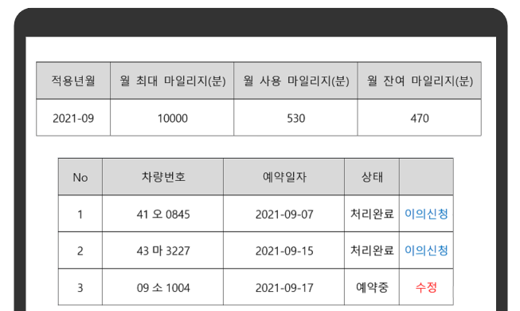

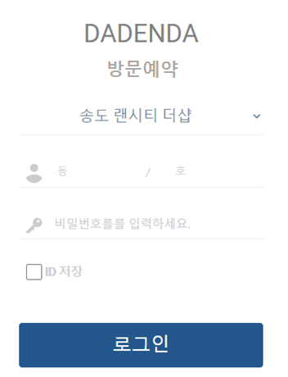
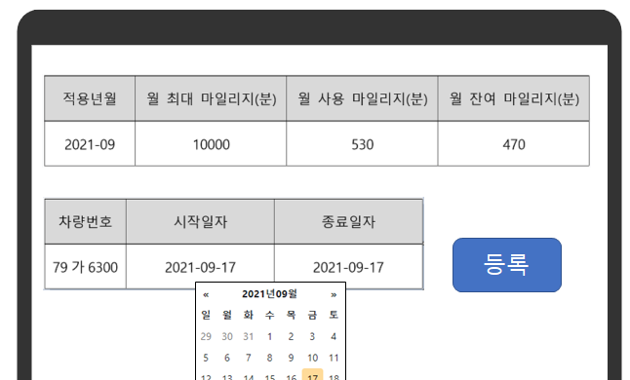
사용자 프로세스
모바일(웹) 로그인
- 아파트 동, 호로 계정 활용
- 비밀번호 변경
마일리지 현황 조회
- 월별 제공 마일리지 / 잔여 마일리지
- 잔여 마일리지 부족 시 구매 가능
※ 구매한 마일리지는 이월되지 않음!
방문예약 등록/수정/삭제
수동 방문 차량 관리
- 본인세대 차량이 아닌 경우 [이의신청]
- 웹 특성 상 1달의 유예를 줌.
(관리비 정산 내역 확인 후 취소를 위함)

Slide 3
관리자 프로세스
모바일(웹) 로그인
- 실 세대가 아닌 지정된 동, 호로 로그인 (0동 101호 / 101동 0호 등)
- 세대별 비밀번호 초기화
세대 별 마일리지 관리
- 월별 제공 마일리지 수정
- 차량 등록 시 미리 정해진 마일리지 차감 → 차량 출차 시 차액분 정산(남았으면 환수, 초과했으면 추가 차감)
- 일별 선차감 마일리지 수정
- 세대별 사용 현황 조회
- 마일리지 부족세대는 자체적으로 구매하기 때문에 별도의 관리 하지 않음.
방문예약 등록/수정/삭제
- 특정 세대로 방문예약 할 수 있음.
(해당 세대로 마일리지 차감)
- 해당 세대 마일리지가 없더라도 등록 가능
모든 기능 모니터링에서도 제공

Slide 4
체크 포인트
계정 관리
- 계정 등급 관리(관리자, 사용자)
- 엑셀 파일로 등록 기능(최초 서비스 개시 시점)
: 동, 호, 월 제공 마일리지 등 필요 정보 포함 등록
: 잔여 마일리지 관리 시 필요하므로 삭제는 안됨
> 필요 시 연구소에서 데이터 보고 처리
- 관리자계정은 사용하지 않는 동, 호로 생성
ex) 0동 1호 ~ 10호 등
- 비밀번호 초기화 가능
- 계정 활성화 기능 검토(현재는 관리자가 비번 등록 후 전달)
홈넷 연동 시
- 세대통보 유지
- 방문예약 유지
> 웹 방문예약과 동일한 기준으로 처리(마일리지 초과 시 오류)
- 홈넷 등록 차량도 웹 브라우저에서 함께 조회
수동 진입(경비원이 동, 호 입력) 시
- 오기입: 목적지와 다른 동, 호 입력
- 불법주차: 불법 주정차 차량
- 해당 세대 마일리지가 차감되므로 세대에서 관리 필요
> 웹페이지에서 거절(이의신청) 할 수 있도록
> 웹 특성 상 1달의 유예를 줌.
- 해당 차량 블랙리스트로 등록하여 차후 방문 시 알림
마일리지 관리
- 세대별(동별) 차등 부여(월 사용가능 마일리지)
: 잔여 마일리지와 상관없이 월초 리셋
: 직전월 사용 마일리지 초과사용(마이너스)일 경우 리셋에서 차감?
- 세대별 추가 마일리지(추가 결제)
: 별도 비용 지불 시 추가로 마일리지 제공. (관리비에 포함 정산)
방문 예약 시
- 일단위로 입력(기간 안됨)
: 기간 등록 화면은 있으나 일자별로 건별 표시
- 한번에 등록 할 수 있는 차량 제한. (2~3대 가변)
: 등록되어 있는 차량은 진입 시점에 마일리지 부족하더라도 입차 허용
- 마일리지 초과 시 예약 불가
> 마일리지 구매 후 예약 가능
- 차량 등록 시 미리 정해진 마일리지 차감(선차감)
> 차량 출차 시 차액분 정산(남았으면 환수, 초과했으면 추가 차감)
사후관리
- 세대별 사용 현황 보고서
: 세대별 집계(월별 총 사용 건수, 시간, 마일리지)
: 마일리지 초과 세대만 볼 수 있도록 조회 조건 제공
> 초과 세대는 자체 패널티 부과(월 사용가능 마일리지 조정 등)
: 마일리지 구매 정보 제공

